Slide 1
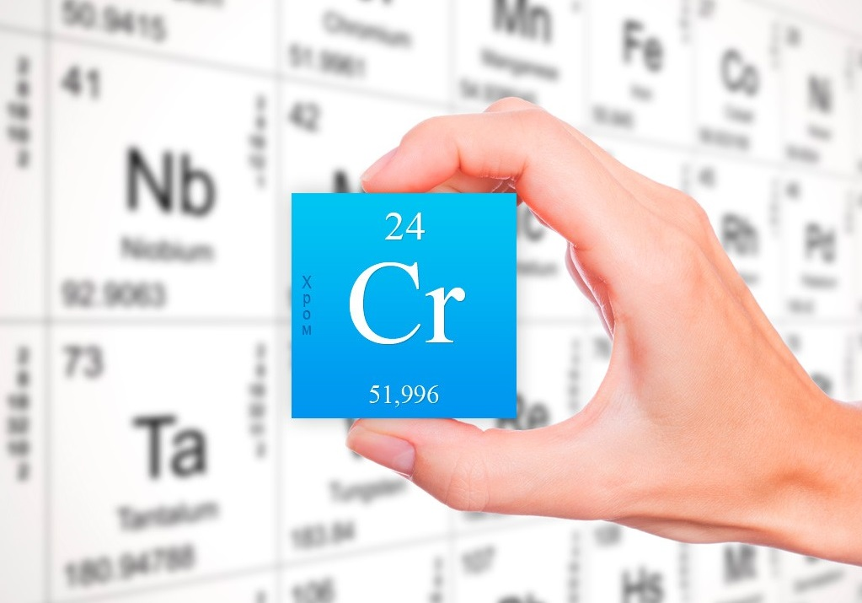

Slide 2
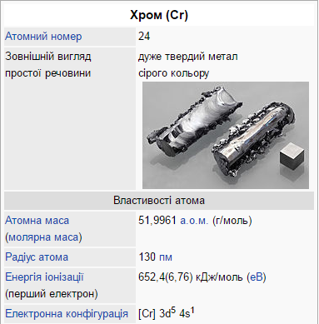
Основні характеристики
Хром (Cr)-хімічний елемент, який розміщений у 4-му періоді VI (б) групи.
Твердий метал, сірого кольору, аточна маса якого: 51,9961, радіус атома 130 пм.

Slide 3
Відкриття елементу
Мінерал, у якому хром, відкрили біля Єкатеринбурга в 1766 р. І.Г.Леманном й названо «сибірським червоним свинцем». Нині це мінерал називаєтьсякрокоитом. Відомий та її склад –РbCrО₄. На свого часу «сибірський червоний свинець» викликала чимало розбіжностей серед учених. Тридцять років сперечалися про його, поки, нарешті, в 1797 р. французький хімік Луї НіколаВоклен не виділив із нього метал, який (теж, до речі, після деяких суперечок) назвали хромом.
Воклен обробивкрокоитпоташем До₂>CO₃: хромат свинцю перетворився на хромат калію. Потім із допомогою соляної кислоти хромат калію було перетворено на окис хрому і воду (хромова кислота існує лише у розбавлених розчинах)

Slide 4
Походження назви елемента
Назва «хром» запропонували друзіВоклена, але це їй немає сподобалося – метал не вирізнявся особливим кольором. Проте друзям вдалося вмовити хіміка, посилаючись на можливість з яскраво забарвлених сполук хрому можна одержувати хороші фарби. (До речі, саме у роботахВоклена вперше пояснена смарагдова забарвлення деяких природних силікатів берилію і алюмінію; їх, як з'ясувавВоклен, фарбували домішки сполук хрому.) Ось і утвердилось за новим елементом цю назву.
Між іншим, стиль «хром», саме у сенсі «забарвлений», входить в численні наукові, технічні і навіть музичні терміни. Широко відомі фотоплівки «>изопанхром», «>панхром» і «>ортохром». Слово «хромосома» у перекладі грецького означає «тіло, яке забарвлюється». Є «хроматична» гама (музикою) це і є гармоніка «>хромка».

Slide 5
Поширеність у природі
Дослідження, опубліковані протягом останніх 50 років, переконливо довели, що хром є одним із найважливіших для людського організму мікроелементом. Це важкий метал з атомною масою 51,996, який міститься у земній корі (0,03%), морській воді (0,05–0,5 мкг/л). Хрому в довкіллі немає ні в чистому, ні в самородному вигляді, а лише у вигляді сполук з іншими елементами (хроміт заліза, алюмохроміт, магнезіохроміт тощо). Тривалентний хром (Cr³⁺) знаходиться у формі гідроксокомплексів в біологічних системах і є життєво необхідним для людини і тварин

Slide 6
Фізичні властивості
У вільному вигляді хром — сірий метал з кубічною об'ємно-центрованою ґраткою, а = 0,28845 нм. Це єдина елементарна тверда сполука, яка виявляє антиферомагнітні властивості при кімнатній температурі (і нижче). При температурі вище 38 °C він перетворюється в парамагнетик.
Хром має твердість за шкалою Мооса 5, найтвердіший із чистих металів. Дуже чистий хром достатньо добре піддається механічній обробці.
Металічний хром на повітрі пасивує під дією кисню, утворюючи тонкий захисний шар поверхневого оксиду. Шар, що складається лише з кількох атомів завтовшки, є дуже щільним і, на відміну від заліза або нелегованої сталі, запобігає дифузії кисню в матеріал та виникненню іржі[. Пасивація може бути підвищена шляхом короткочасного контакту з такою кислотою-окисником як азотна. Протилежний ефект досягається при обробці сильним відновником, який руйнує захисний оксидний шар на металі. Хром, оброблений таким способом, легко розчиняється в навіть в слабких кислотах.

Slide 7
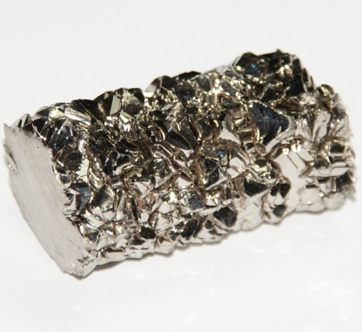
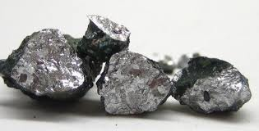
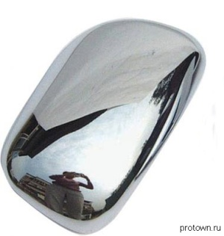
Хімічні властивості
Хром є елементом перехідних металів, перший елемент шостої групи. Хром (0) має електронну конфігурацію 4s¹3d⁵. Метал володіє широким спектром можливих окиснення, де +3 є найбільш енергетично стабільним, тому сполуки Хрому +3 і +6 більш характерні, у той час як +1, +4 і +5 — рідкісні.

Slide 8
Добування
Елемент виробляють з хроміту (FeCr 2 O 4 ). Приблизно половина цієї руди у світі видобувається в Південній Африці. Крім того, Казахстан, Індія і Туреччина є його великими виробниками. Розвіданих родовищ хроміту достатньо, але географічно вони сконцентровані в Казахстані та на півдні Африки. Поклади самородного металевого хрому зустрічаються рідко, але вони є. Наприклад, його видобувають на шахті «Вдала» в Росії. Вона є кімберлітової трубкою, багатою алмазами, і відновна середовище допомогла утворитися чистого хрому й алмазу. Для промислового виробництва металу хромітові руди обробляють розплавленої лугом (їдким натром, NaOH). При цьому утворюється хромат натрію (Na 2 CrO 4 ), який відновлюється вуглецем до оксиду Сг 2 O 3 . Метал отримують при нагріванні в присутності оксиду алюмінію або кремнію. У 2000 році було видобуто близько 15 млн т хромітової руди, яка була перероблена в 4 млн т ферохрому, на 70% складається зі сплаву хрому з залізом, приблизна ринкова вартість яких склала 25 млрд доларів США.

Slide 9
Застосуання
Хром – хімічний елемент, властивості якого забезпечили йому безліч різних варіантів застосування, деякі з яких наведено нижче. Металам він надає стійкість до корозії і глянсову поверхню. Тому хром входить до складу таких сплавів, як нержавіюча сталь, використовуваних, наприклад, у столових приладах. Він також застосовується для нанесення хромованого покриття. Хром є каталізатором різних реакцій. З нього роблять форми для випалу цегли. Його солями дублять шкіру. Біхромат калію застосовують для окислення органічних сполук, таких як спирти і альдегіди, а також для очищення лабораторного посуду. Він служить фіксуючим агентом для фарбування тканини, а також використовується в фотографії і фотодруку. CrO 3 застосовується для виготовлення магнітних стрічок (наприклад, для аудіозапису), які володіють кращими характеристиками, чим плівки з оксидом заліза.

Slide 10
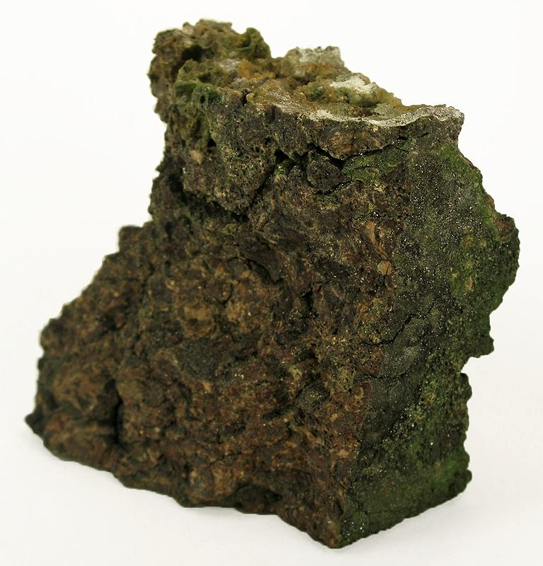
Найпоширеніша сполука з даним елементом (Хром)
Окси́д хро́му (III), хро́м(III) окси́д — являє собою речовину зеленого кольору, з гексагональною будовою кристалів. Проявляє амфотерні властивості. Оксид хрому поширений головним чином у складі мінералу хроміту Fe^{II}[Cr₂O₄].
Температура плавлення — 2275°С, температура кипіння — 3027°С , густина — 5,22 г/см3 . Антиферромагнітний нижче 33°С і парамагнітний вище 55°С. Розчиняється в рідкому оксиді сірки. Не розчиняється у воді, розведених кислотах.

Slide 11
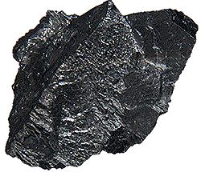
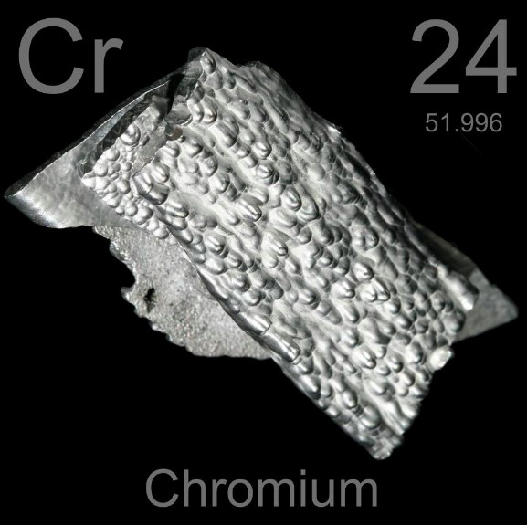
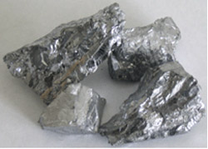
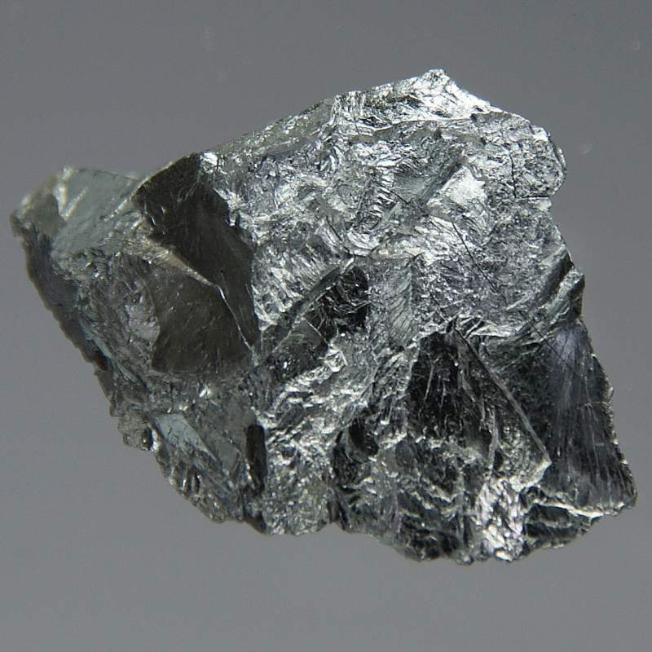
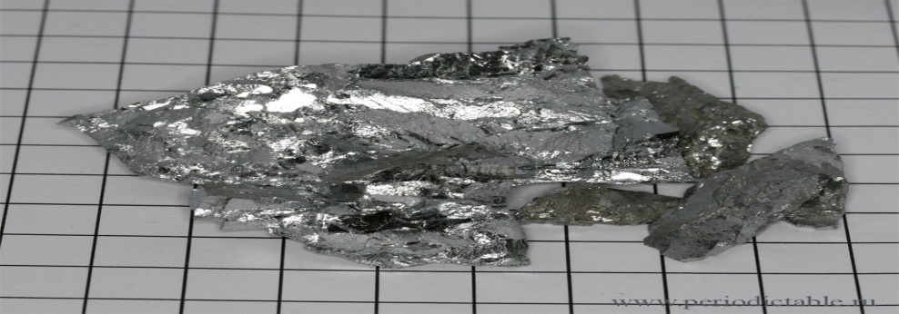
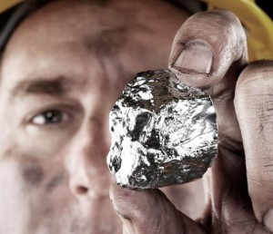

Slide 12
Підготував
Крисько Олексій

